Slide 1
Введение в машинное обучение
Лутфуллаева Малика Жасуровна
кафедра аналитики больших данных и методов видеоанализа

Slide 2
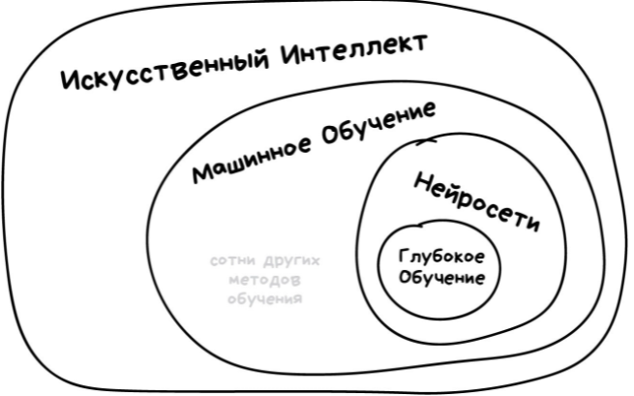
Искусственный интеллект (ИИ) – это автоматизация задач, ранее решаемых лишь человеческим интеллектом
Сфера ИИ включает в себя очень разнообразные методы:
Машинное обучение
Нейронные сети
Нечеткая логика
Эволюционное моделирование (генетические алгоритмы, многоагентные системы)
Экспертные системы

Slide 3
Что такое машинное обучение?
Машинное обучение (ML)– совокупность алгоритмов и методов , способных обучаться на данных для решения задачи
Способы обучения моделей ML :
Обучение с учителем (Supervised Learning) – в обучающих данных есть целевая переменная, которая «показывает» алгоритму правильный ответ, чем способствует его обучению (размеченные данные)
Обучение без учителя (Unsupervised Learning) – в обучающих данных нет целевой переменной, алгоритм пытается выявить зависимости не зная правильного ответа (неразмеченные данные)
Обучение с подкреплением (Reinforcement Learning) – алгоритм учится не на данных, а благодаря взаимодействию со средой.

Slide 4
Классические задачи ML:
Задача | Суть | Способ обучения | Результат модели
Регрессия | Найти зависимость между факторами и вещественной целевой переменной | С учителем | Спрогнозированное вещественное число
Классификация | Определение класса, к которому принадлежит объект. Количество классов заранее известно | С учителем | Метка класса, к которому принадлежит объект
Кластеризация | Определение групп (кластеров) объектов по схожести между ними. Количество кластеров заранее не известно | Без учителя | Метка кластера, к которому принадлежит объект
Понижение размерности | Сжатие большого числа признаков к меньшему | Без учителя | Уменьшенное пространство признаков

Slide 5
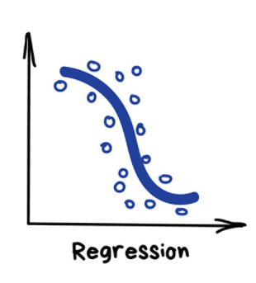
Регрессия
Примеры:
Прогноз стоимости жилья
Прогноз дохода
Прогноз валютных котировок
Прогноз спроса на товары
Алгоритмы:
Линейная регрессия
Полиномиальная регрессия
Деревья решений

Slide 6
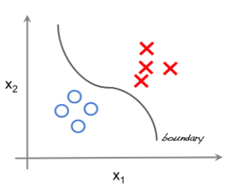
Классификация
Примеры:
Разделение писем на спам и не спам
Скорринг в банке: выдать кредит клиенту или нет
Прогноз оттока клиентов
Алгоритмы:
Логистическая регрессия
Деревья решений
K-ближайших соседей (KNN)
Наивный Байес
Метод опорных векторов (VSM)

Slide 7
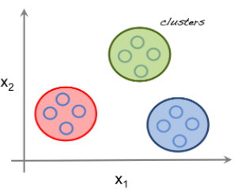
Кластеризация
Примеры:
Сегментация рынка потребителей
Выделение групп товаров
Разбитие стран на группы по социально-экономическому положению
Разбиение новостных статей по темам
Вспомогательная задача
Алгоритмы:
K-средних (k-means)
DBSCAN
Mean-shift

Slide 8
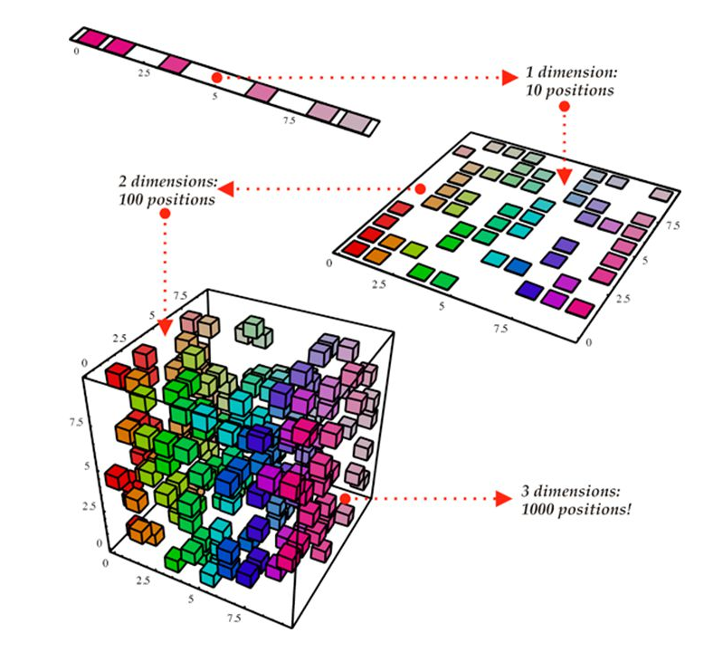
Понижение размерности
Примеры:
Уменьшение количества признаков через выявление более значимых
Рекомендательные системы
Определение тематики похожих документов
Алгоритмы:
Метод главных компонент (PCA)
Сингулярное разложение (SVD)
Латентное размещение Дирихле (LDA)
Латентно-семантический анализ (LSA, pLSA, GLSA)
t-SNE

Slide 9
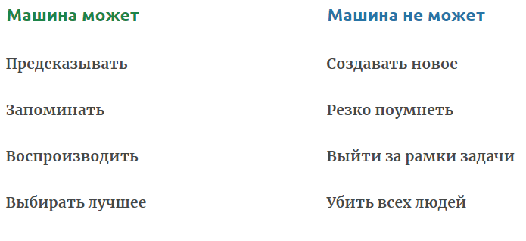
https://vas3k.ru/blog/machine_learning/#block-30

Slide 10
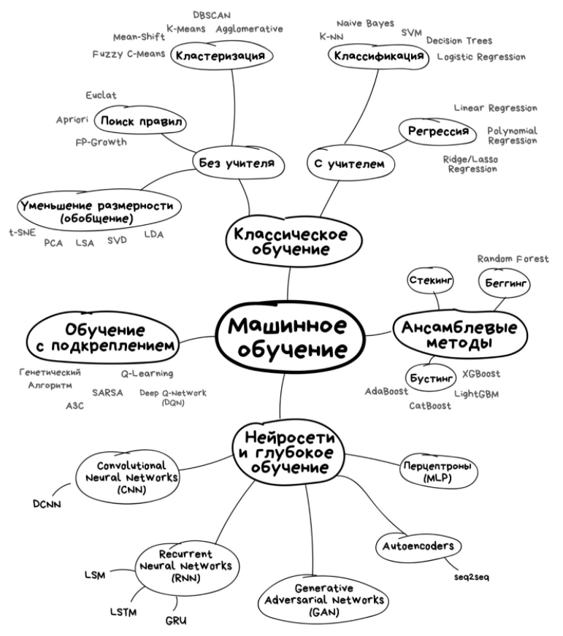

Slide 11
Пайплайн создания ML-моделей

Slide 12
Обучение – процесс поиска функции, которая переводит признаки в целевые значения.
1. Выбираем модель
2. Обучаем модель на данных
3. Проверяем качество модели
Работает плохо:
4. улучшаем
Работает хорошо:
используем
Улучшаем данные
Улучшаем
модель

Slide 13
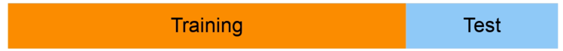
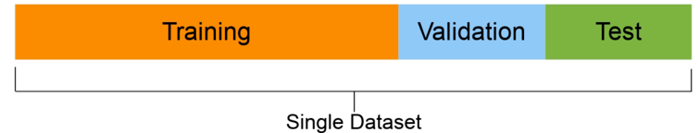
Этап 2: Обучение модели
Прежде чем обучить модель, данные делят на обучающую и тестовую выборки. Иногда выделяют еще и валидационную. Обучающая выборка (train) – данные, которые используют для обучения модели Тестовая выборка (test) – данные, которые модель «не видела» при обучении, на них проверяют качество модели
Валидационная выборка (validation) – используется для подбора гиперпараметров модели

Slide 14

Этап 3: Проверка качества модели
Модель, обученную на обучающих данных, прогоняют на тестовых данных и смотрят, где модель предсказала правильно, а где ошиблась
На основе этих результатов считают различные метрики качества.

Slide 15
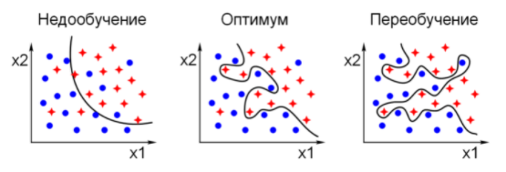
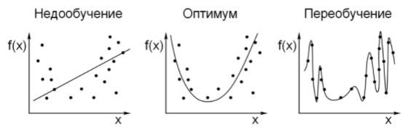
Переобучение и недообучение модели
Недообучение – модель не научилась выявлять зависимости в данных, дает большую ошибку на обучающих данных
Переобучение – модель слишком подстроилась под обучающие данные. Ошибка на тестовых данных существенно больше, чем на обучающих

Slide 16


Этап 4: Улучшение модели
Улучшаем данные
Улучшаем модель
Увеличиваем объем данных для обучения (дополнительные данные, аугментация)
Преобразовываем признаки
Генерируем новые признаки (Feature Engineering)
Делаем отбор значимых признаков (Feature Selection, PCA)
Использовать другую модель
Настраиваем гиперпараметры модели
Используем ансамбли моделей
Строим дополнительные модели или модели второго уровня

Slide 17
Почему именно сегодня и что было раньше?

Slide 18

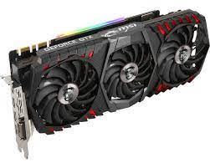
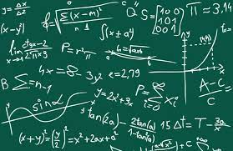
Вычислительные мощности
Большие данные
Алгоритмы

